Slide 1
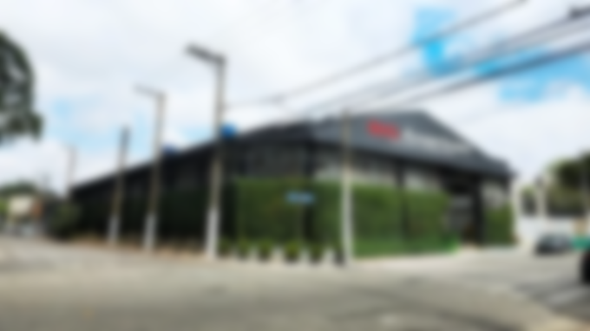



01/12/2025
AGENDA E PLANEJAMENTO
PROJETO ARANHA
Criar Mapa da Sala
Desenvolvendo o mapa de sala serve é a parte principal do projeto. Aqui é onde o cliente tem acesso para ver suas maquinas em operação.
Para cada cliente teremos este arquivo customizado totalmente com base nas operações que o cliente faz

Slide 2
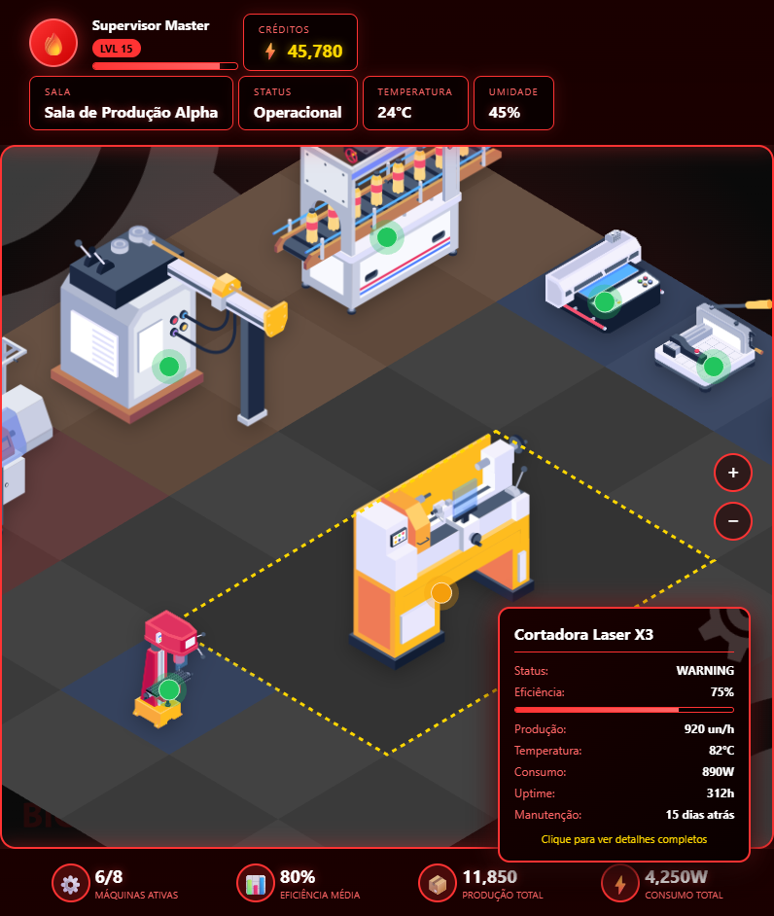
PROJETO ARANHA
AGENDA E PLANEJAMENTO
Data de entrega de cada ponto (previsto claro):
Criar Mapa da Sala
01/12/2025
Desenvolvendo o mapa de sala serve é a parte principal do projeto. Aqui é onde o cliente tem acesso para ver suas maquinas em operação.
Para cada cliente teremos este arquivo customizado totalmente com base nas operações que o cliente faz
Criar o Planejamento
03/12/2025
Traçar o caminho que vamos seguir até a entrega do projeto e com base no planejamento focar nos ponto mais importantes de criação
Fazer instalação na indústria do cliente e conectar sensor na rede

Slide 3




Criar Mapa da Sala
01/12/2025
Desenvolvendo o mapa de sala serve é a parte principal do projeto. Aqui é onde o cliente tem acesso para ver suas maquinas em operação.
Para cada cliente teremos este arquivo customizado totalmente com base nas operações que o cliente faz
PROJETO ARANHA
AGENDA E PLANEJAMENTO
Criar o Planejamento
03/12/2025
INICIO DA API
08/12/2025
Traçar o caminho que vamos seguir até a entrega do projeto e com base no planejamento focar nos ponto mais importantes de criação
Começar a semana fazendo requisições de testes até não da mais! Foco total em integração com a API da ISSO
Até o final da semana dominar o máximo possível da API para implementar no sistema
Fazer instalação na indústria do cliente e conectar sensor na rede

Slide 4
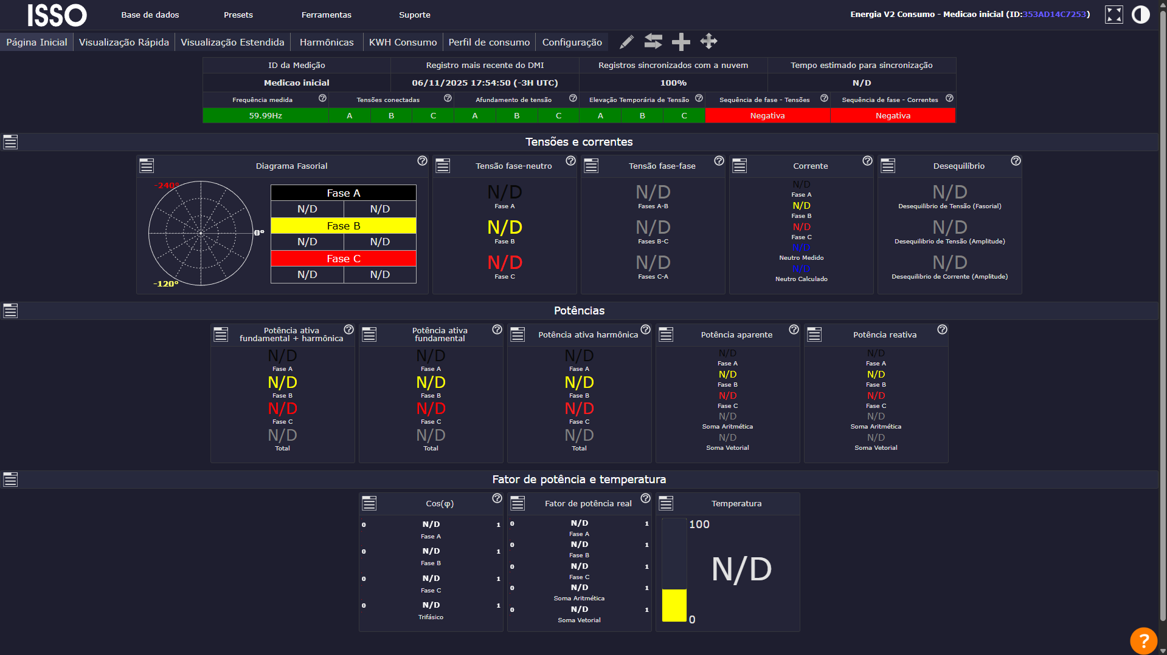
PROJETO ARANHA
AGENDA E PLANEJAMENTO
Criar o Planejamento
03/12/2025
INICIO DA API
API
08/12/2025
10/12/2025
Traçar o caminho que vamos seguir até a entrega do projeto e com base no planejamento focar nos ponto mais importantes de criação
Começar a semana fazendo requisições de testes até não da mais! Foco total em integração com a API da ISSO
Até o final da semana dominar o máximo possível da API para implementar no sistema
Fazer instalação na indústria do cliente e conectar sensor na rede

Slide 5
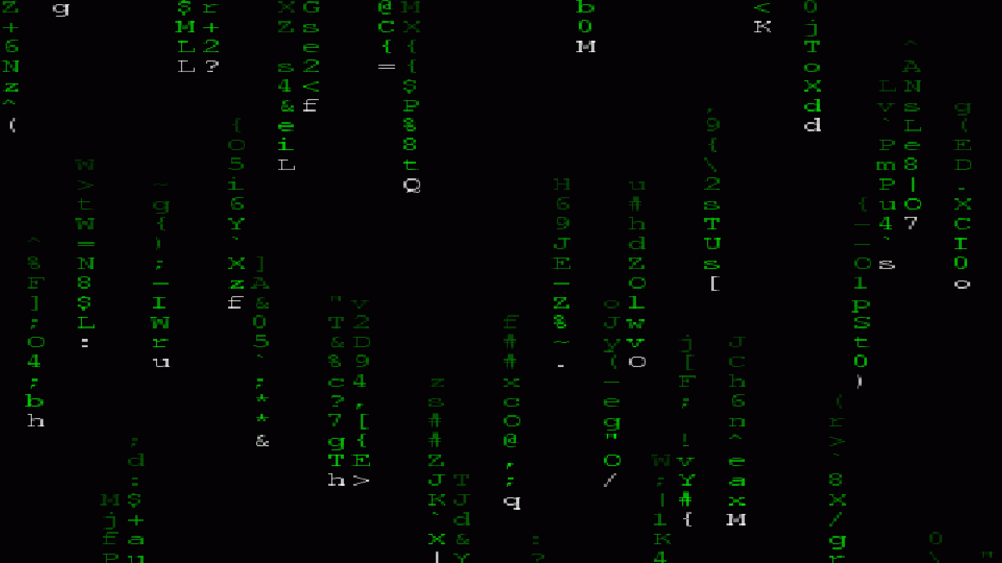
PROJETO ARANHA
AGENDA E PLANEJAMENTO
INICIO DA API
API
Arquivos do sistema
08/12/2025
10/12/2025
12/12/2025
Ter controle de leitura de todos os tipos de dados e converter para o formato da base de dados local o data.json
Dados recebidos devem ser tratados e transformados para o formato padrão que usamos no sistema interno
Fazer arquivo de data mais amplo e inteligente para melhorias de implementação

Slide 6
PROJETO ARANHA
AGENDA E PLANEJAMENTO
API
Arquivos do sistema
10/12/2025
12/12/2025
Deixar pronto todos os arquivos do sistema base das APIs e concluir todos os testes referentes a API
Fazer arquivo de: configuração da API
Fazer arquivo de: configuração global
Fazer arquivo de: dados flexível para API ISSO
Fazer arquivo de: sala de maquinas fácil de se customizar
Fazer arquivo de: log (salvar histórico de ações do sistema)

Slide 7

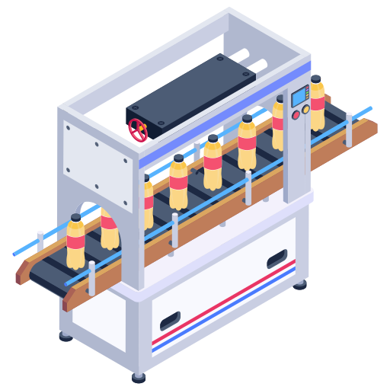


PROJETO ARANHA
AGENDA E PLANEJAMENTO
Testes finais da API ISSO
17/12/2025
12/12/2025
Ultimas etapas de testes e validações da API ISSO.
Focar no funcionamento e veracidade dos dados coletados pelos sensores
Garantia de funcionamento da API no sistema
VAI EXPLODIR!!!
Fazer arquivo de: configuração da API
Fazer arquivo de: configuração global
Fazer arquivo de: dados flexível para API ISSO
Fazer arquivo de: sala de maquinas fácil de se customizar
Fazer arquivo de: log (salvar histórico de ações do sistema)
POSSO AJUDAR?
Deixar pronto todos os arquivos do sistema base das APIs e concluir todos os testes referentes a API

Slide 8

PROJETO ARANHA
AGENDA E PLANEJAMENTO
PAUSA NO JOGO
19/12/2025
ALGUNS DIAS DE DESCANSO PARA RECARREGAR AS BATERIAS DE
IONS DE LÍTIO
VAI EXPLODIR!!!
POSSO AJUDAR?

Slide 9
PROJETO ARANHA
AGENDA E PLANEJAMENTO
VOLTA PARA O JOGO
“ANO NOVO VIDA NOVA”
05/01/2026
Sistema com bugs, versões legadas, erros na matrix, base em desenvolvimento critico, IA dominando tudo, CLTs na pirâmide do INSS, sinal instável
SIATEMA SEMPRE ATUALIZANDO
ALGUNS DIAS DE DESCANSO PARA RECARREGAR AS BATERIAS DE
IONS DE LÍTIO

Slide 10
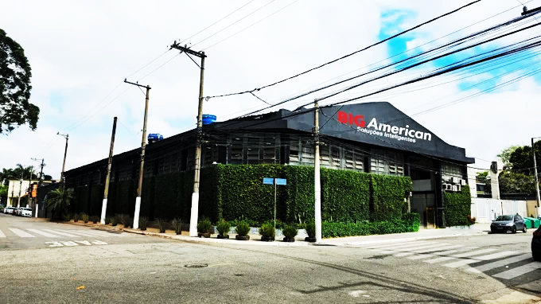
PROJETO ARANHA
AGENDA E PLANEJAMENTO
MAPA MODELO DA SALA BIG AMERICAN.
BIGRESPONSIVO
12/01/2026
Desenvolver o sistema base já em operação real com maquinas da BIG AMERICAN para servir de referencia e ser modificado para novos clientes

Slide 11

PROJETO ARANHA
AGENDA E PLANEJAMENTO
Sistema que cabe na palma da mão
SUA MAQUINA PRECISA DE AJUDA
19/01/2026
BIGRESPONSIVO
Depois com o mapa totalmente finalizado. Fazer tornar responsivo para o cliente final ter a melhor experienciar e satisfação ao usar
Testar em diversos tipos diferentes de aparelhos para analisar comportamento e procurar possíveis bugs de interface

Slide 12
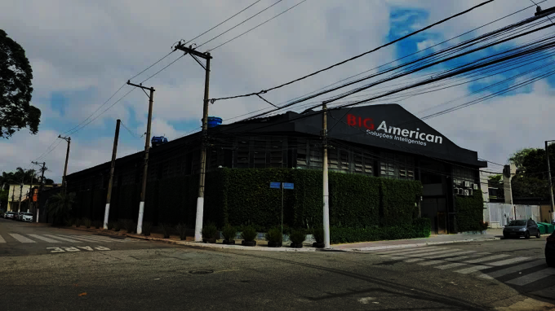
PROJETO ARANHA
AGENDA E PLANEJAMENTO
Sistema de Notificações 🔔
22/01/2026
SUA MAQUINA PRECISA DE AJUDA
Enviar alertas customizados para o cliente no sistema para diversas finalidades
Sistema para alertas separados por tipo: comum, atenção, urgente, critico, mortal e feliz aniversario.
Histórico de notificações e sistema de respostas do cliente.
BIGRESPONSIVO

Slide 13

Assinaturas & Planos
Sistema de Assinaturas & Planos
Fazer estudo e analise de valor agregado no projeto para ofertar e adicionar no cadastro do cliente
26/01/2026
30/01/2026
RECOMENDADO
TOP TEIA
Desenvolver a base para múltiplos planos de contratação do cliente.
Logicas para tipos de assinaturas. Liberar, bloquear ou demonstrar funcionalidades e recursos da plataforma.
Níveis de consumo e pontuações de contrato (ao realizar mais de 3 preditivas com a BIG American ganha premio ou brind)
MAQUINA SPIDER 🕸️
TEIA PEGA MOSCA
NNNNNNNN
NNNNNNNN
NNNNNNNN
NNNNNNNN
NNNNNNNN
NNNNNNNN
NNNNNNNN
NNNNNNNN
NNNNNNNN
NNNNNNNN
NNNNNNNN
NNNNNNNN
$$$
$$$$
$$$$$
PROJETO ARANHA
AGENDA E PLANEJAMENTO

Slide 14
Assinaturas & Planos
Fazer estudo e analise de valor agregado no projeto para ofertar e adicionar no cadastro do cliente
30/01/2026
RECOMENDADO
TOP TEIA
TEIA PEGA MOSCA
MAQUINA SPIDER 🕸️
NNNNNNNN
NNNNNNNN
NNNNNNNN
NNNNNNNN
NNNNNNNN
NNNNNNNN
NNNNNNNN
NNNNNNNN
NNNNNNNN
NNNNNNNN
NNNNNNNN
NNNNNNNN
$$$
$$$$
$$$$$
PROJETO ARANHA
AGENDA E PLANEJAMENTO

Slide 15


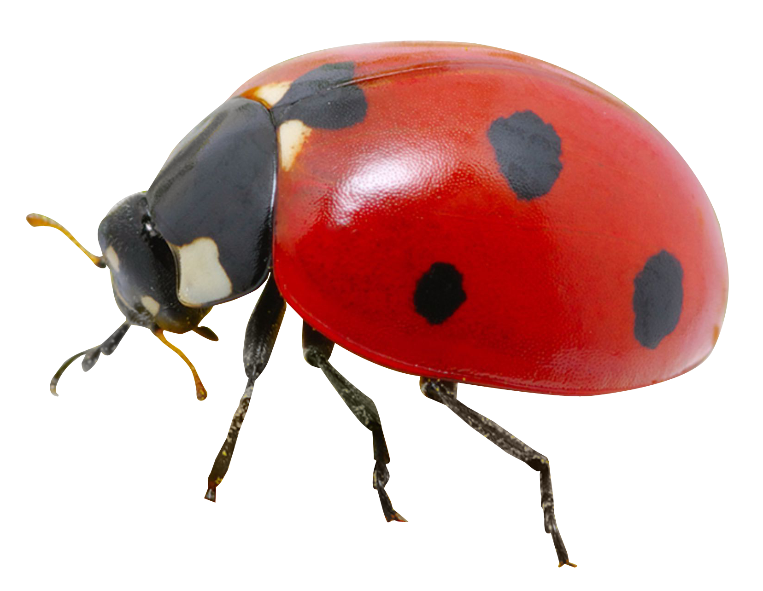

PROJETO ARANHA
AGENDA E PLANEJAMENTO
Desenvolver marketing
Desenvolver material de apresentação e divulgação mostrando a plataforma e todas as vantagens
02/02/2026
BIG AMERICAN

Slide 16
PROJETO ARANHA
AGENDA E PLANEJAMENTO
Melhorias e detecção de bugs
09/02/2026
Fazer melhorias na plataforma base e pequenas atualizações nas plataformas customizadas
Procurar bugs e conferencia de dados lidando com margens de erro e de segurança
BIG AMERICAN

Slide 17
PROJETO ARANHA
AGENDA E PLANEJAMENTO
MEU ANIVERSARIO ♥
13/02/2026
Aniversario de Edvan (garoto de programa da BIG American)

Slide 18
PROJETO ARANHA
AGENDA E PLANEJAMENTO
Tempo de segurança para o sistema
16/02/2026
Monitorar o comportamento do sistema com o tempo para saber seu desempenho e maturidade

Slide 19

PROJETO ARANHA
AGENDA E PLANEJAMENTO
MATANDO BUGS
20/02/2026
Sempre tem um bug para arrumar... Entender a escalabilidade do projeto aranha e arrumando

Slide 20
PROJETO ARANHA
AGENDA E PLANEJAMENTO
Correções e atualização
25/02/2026
Aprimoramento da plataforma e preparações para o evento

Slide 21
PROJETO ARANHA
AGENDA E PLANEJAMENTO
Sistema BIG American de qualidade
28/02/2026
Projeto principal concluído!

Slide 22
PROJETO ARANHA
AGENDA E PLANEJAMENTO
F
M
Sistema BIG American de qualidade
02/03/2026
Pronto para ser mostrado ao mundo
I

Slide 23
PROJETO ARANHA
AGENDA E PLANEJAMENTO
F
I
M

